Slide 1
스토리보드
4조 FESTIVAL WEB SITE
나우진 진효주 김형도 엄윤섭 김하은

Slide 2
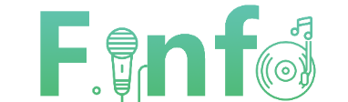

메인 화면
작성자
나우진 진효주 김형도 엄윤섭 김하은
작성일
2019.05.21
화면설명
1
로그인 | 회원가입
2
Festival을 각 분류별로 보여주는 화면
1. 햄버거 메뉴 누르면 축제 분류(장르별, 진행별, 월별)가 나타남.
2. 찾을 내용 검색하는 것
3. 회원가입 시 선택한 선호장르를 통해 Festival 추천 리스트를 보여줌. 클릭시 상세 페이지로 페이지 연결
4. 축제 이미지와 기간,장소가 보여질 예정
5. 진행중인 페스티벌 목록을 보여줌
6. 클릭시 분류에 해당하는 페스티벌을 보여줌
핀 포 | FESTIVAL INFO WEBSITE
페스티벌 이미지 슬라이드
3
이런 Festival 어때요?
기간 :
장소 :
기간 :
장소 :
시작일 : 2019.05.21
장 소 : 한강공원
기간 :
장소 :
이미지
+ 축제 명
이미지
+ 축제 명
4
이미지
+ 축제 명
이미지
+ 축제 명
5
진행중인 Festival
MORE
6
장르별 Festival
MORE

Slide 3
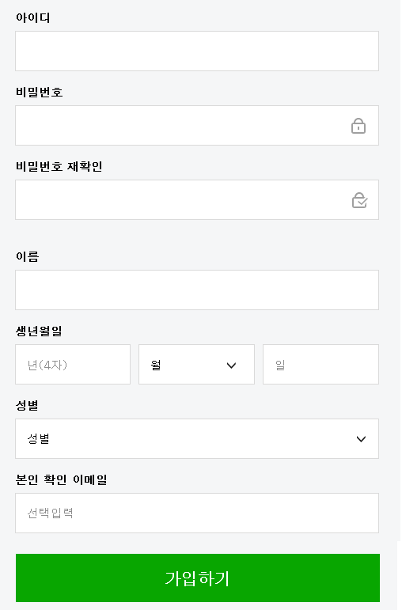
가입 화면
작성자
나우진 진효주 김형도 엄윤섭 김하은
작성일
2019.05.21
화면설명
로그인 | 회원가입
사이트를 이용하기 위한 회원가입 화면
1. 회원가입시 필요한 아이디, 비밀번호, 비밀번호 확인, 이름, 선호장르, 이메일을 작성
2. 가입 버튼 시 회원가입 완료, 로그인 화면으로 연결 됨
3. 회원가입 시 선택한 선호장르를 통해 Festival 추천 리스트를 보여줌. 클릭시 상세 페이지로 페이지 연결
핀 포 | FESTIVAL INFO WEBSITE
회원가입
1
선호 장르
장르1
장르1
장르1
장르1
이메일
2
가입하기

Slide 4
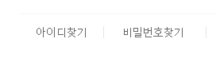
로그인 화면
작성자
나우진 진효주 김형도 엄윤섭 김하은
작성일
2019.05.21
화면설명
로그인 | 회원가입
로그인 화면
1. 아이디 비밀번호 작성
2. 아이디 및 비밀번호 찾기 화면으로 연결
3. 로그인 버튼
핀 포 | FESTIVAL INFO WEBSITE
로그인
1
2
3
로그인

Slide 5
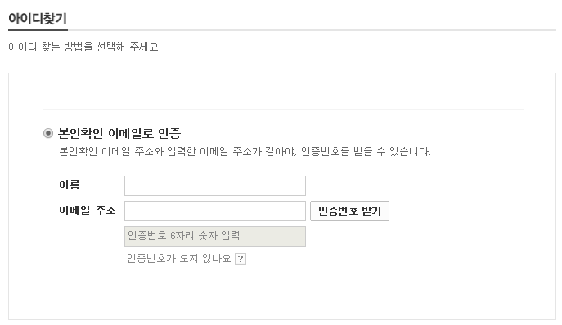

아이디 찾기 화면
작성자
나우진 진효주 김형도 엄윤섭 김하은
작성일
2019.05.21
화면설명
로그인 | 회원가입
아이디 찾기 화면
1. 이름과 이메일 주소를 통해 db에서 정보를 가져옴
2. 다음 버튼 클릭시 아이디 정보가 나옴
핀 포 | FESTIVAL INFO WEBSITE
1
2

Slide 6
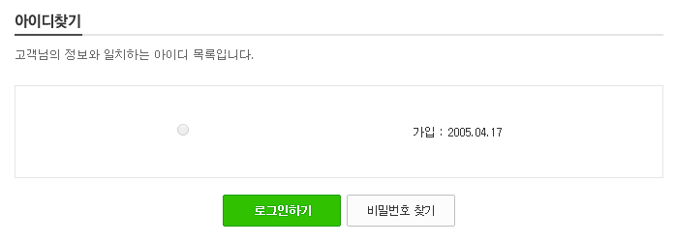
아이이 찾기 화면
작성자
나우진 진효주 김형도 엄윤섭 김하은
작성일
2019.05.21
화면설명
로그인 | 회원가입
아이디 찾기 화면
1. 본인 id가 나옴
2. 로그인 화면 연결
3. 비밀번호 찾기 화면 연결
핀 포 | FESTIVAL INFO WEBSITE
1
본인ID
2
로그인
3

Slide 7
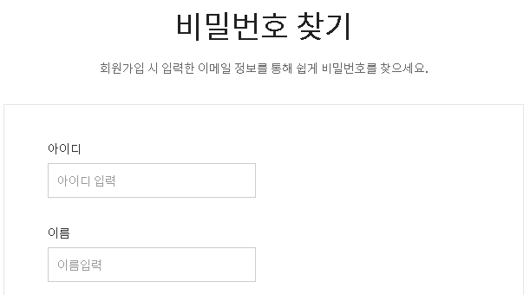
비밀번호 찾기 화면
작성자
나우진 진효주 김형도 엄윤섭 김하은
작성일
2019.05.21
화면설명
로그인 | 회원가입
비밀번호 찾기 화면
1. 아이디 및 이름 작성을 통해 비밀번호를 찾음
2. 다음버튼 클릭시 비밀번호가 보여지는 창으로 연결
핀 포 | FESTIVAL INFO WEBSITE
1
2

Slide 8
비밀번호 찾기 화면
작성자
나우진 진효주 김형도 엄윤섭 김하은
작성일
2019.05.21
화면설명
로그인 | 회원가입
비밀번호가 보여지는 화면
1. 비밀번호가 보여짐
2. 로그인 화면과 연결
핀 포 | FESTIVAL INFO WEBSITE
비밀번호 찾기
1
본인pw
2
로그인

Slide 9
축제 리스트 화면
작성자
나우진 진효주 김형도 엄윤섭 김하은
작성일
2019.05.21
화면설명
로그인 | 회원가입
분류별 Festival 목록화면
1. 선택한 분류명 라벨
2. 해당 페스티벌 목록이 보여짐, 클릭시 상세페이지 연결
3. 페이징 목록
핀 포 | FESTIVAL INFO WEBSITE
1
분류 명
기간 :
장소 :
기간 :
장소 :
2
시작일 : 2019.05.21
장 소 : 한강공원
기간 :
장소 :
이미지
+ 축제 명
이미지
+ 축제 명
이미지
+ 축제 명
이미지
+ 축제 명
3
1 2 3 4

Slide 10
상세 정보 화면
작성자
나우진 진효주 김형도 엄윤섭 김하은
작성일
2019.05.21
화면설명
로그인 | 회원가입
Festival 상세 화면
1. 선택 분류명과 축제 명이 보여짐
2. 대표 이미지, 기간 등 축제에 대한 정보가 나타남
3. 최저가 비교하기 버튼을 누르면 네이버 검색창을 통한 최저가 비교화면으로 연결
4. Tab기능 사용으로 클릭시 해단 정보가 보여짐
핀 포 | FESTIVAL INFO WEBSITE
1
[장르1] 축제 이름1
2
시작일
마감일
장소
웹사이트URL
정가 가격 :
썸네일
3
최저가 비교하기
4
Festival 설명
이미지
REVIEW

Slide 11



상세 정보 화면
작성자
나우진 진효주 김형도 엄윤섭 김하은
작성일
2019.05.21
화면설명
로그인 | 회원가입
Festival을 각 분류별로 보여주는 화면
4-1. 장소에 따라 지도 api로 보여줌
4-2. 리뷰 댓글 창
아이디 및 등록 날짜가 보여짐
핀 포 | FESTIVAL INFO WEBSITE
[장르1] 축제 이름1
최저가 비교하기
4
Festival 설명
이미지
REVIEW
지도 API
4
댓글
이미지
REVIEW
Festival 설명
공개 댓글 추가…
댓글
아이디 | 2019.05.05
이런 축제 내 스타일 임~
난 여기 3번째 가는거

Slide 12
관리자 스토리보드

Slide 13
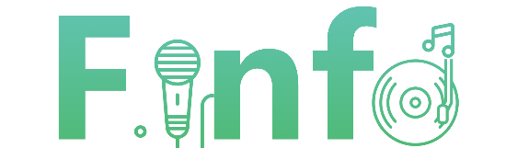
첫 로그인 화면
작성자
나우진 진효주 김형도 엄윤섭 김하은
작성일
2019.05.26
화면설명
관리자 페이지 입장을 위한 로그인 화면
USER테이블에서 ck컬럼 값이 1일 때만 접속 가능
관리자 계정은 별도의 회원가입페이지 대신 DB로 직접 생성
ID, PW확인도 DB로 !
아이디 비밀번호 작성
로그인 버튼
핀 포 | FESTIVAL INFO WEBSITE
1
2
로그인

Slide 14

메인 화면
작성자
나우진 진효주 김형도 엄윤섭 김하은
작성일
2019.05.26
화면설명
각 탭 분류별로 웹 사이트의 게시글을 보여주는 리스트 페이지
각 탭의 메뉴를 누르면 분류대로 게시글 리스트 출력, (기본값=전체)
게시글 검색
게시글 등록 페이지로 이동
게시글 제목 클릭 시 게시글 내용확인 페이지로 이동
셀렉트 박스와 수정버튼으로 페스티벌 상태를 수정
1
전체
예정
진행
종료
검색어 입력
2
페스티벌 게시글 리스트
<리스트 양식>
번호
4
제목
상태 (예정,진행,종료) ▼
수정
삭제
5
번호
제목
상태 (예정,진행,종료) ▼
수정
삭제
번호
제목
상태 (예정,진행,종료) ▼
수정
3
페스티벌 등록

Slide 15
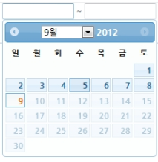
게시글 등록 화면
작성자
나우진 진효주김형도 엄윤섭 김하은
작성일
2019.05.26
1
화면설명
ex)
2
Festival 정보 입력하는 게시글 등록 화면
제공할 정보 입력
페스티벌 시작일과 마감일은 캘린더기능으로 설정
DB에 정보 추가되면서 게시글이 등록되고 초기 리스트 화면으로 이동
작성한 내용들이 모두 초기화
글 등록 없이 초기 리스트 화면으로 이동
제목
장소
상태 (예정,진행,종료) ▼
썸네일 이미지 추가
시작일 / 마감일
태그입력
글 작성 에디터
3
4
5
등록
리셋
LIST

Slide 16
게시글 내용 확인 화면
작성자
나우진 진효주 김형도 엄윤섭 김하은
작성일
2019.05.26
화면설명
1
입력한 Festival 정보 게시글 확인 화면
제공된 정보 확인
해당 게시글 내용 수정 페이지로 이동
게시글이 삭제되면서 DB에 저장된 정보 역시 삭제되고 초기 리스트 화면으로 이동
초기 리스트 화면으로 이동
제목
장소
상태 (예정,진행,종료) ▼
썸네일 이미지 추가
시작일 / 마감일
태그확인
작성 된 게시글 내용
2
3
4
수정
삭제
LIST

Slide 17
게시글 내용 수정 화면
작성자
나우진 진효주 김형도 엄윤섭 김하은
작성일
2019.05.26
1
화면설명
ex)
2
입력된 Festival 정보수정 화면
수정될 정보 입력
페스티벌 시작일과 마감일은 캘린더기능으로 설정
DB에 정보 업데이트 되면서 게시글이 수정되고 초기 리스트 화면으로 이동
작성한 내용들이 모두 초기화
글 수정 없이 초기 리스트 화면으로 이동
제목
장소
상태 (예정,진행,종료) ▼
썸네일 이미지 추가
시작일 / 마감일
태그수정
글 작성 에디터
3
4
5
등록
리셋
LIST

Slide 18
사용자 관리 화면
작성자
나우진 진효섭 김형도 엄윤섭 김하은
작성일
2019.05.26
화면설명
각 탭 분류별로 웹 계정들을 보여주는 리스트 페이지
각 탭의 메뉴를 누르면 분류대로 계정 리스트 출력, (기본값=전체)
유저(계정) 검색
셀렉트 박스와 수정버튼으로 계정 상태를 수정
마찬가지로 DB도 수정됨.
>> U_CK컬럼값 상태
0 - 사용자
1 - 관리자
2 - 계정정지
1
전체
사용자
관리자
정지
검색어 입력
2
계정 리스트
<리스트 양식>
번호
아이디
상태 (유저,어드민,정지) ▼
수정
3
번호
아이디
상태 (유저,어드민,정지) ▼
수정
번호
제목
상태 (예정,진행,종료) ▼
수정

